Slide 1
AZJA
JAKIE ZWIERZĘTA TU MIESZKAJĄ?
Opracowała: mgr Agnieszka Springer

Slide 2
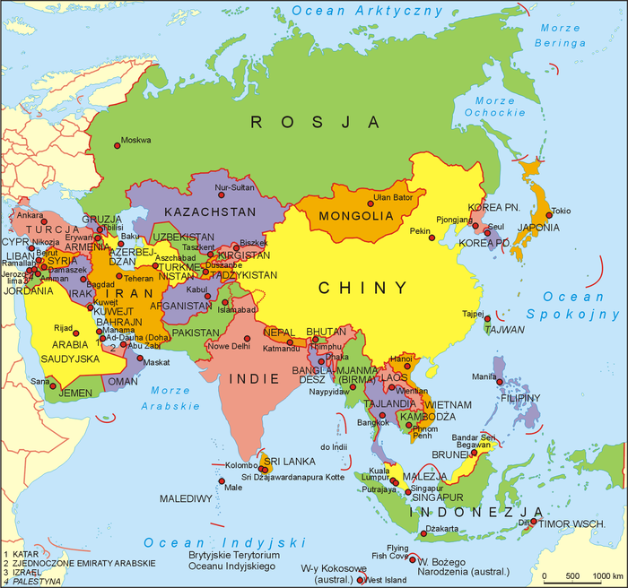
KILKA INFORMACJI
powierzchnia: 44 580 000 km² (Największy kontynent)
ludność: 4,463 miliarda
państwa: 48
Znajduje się tutaj zarówno najwyższy (Mount Everest, 8848 m n.p.m.), jak i najniższy punkt na powierzchni Ziemi (depresja Morza Martwego; 422 m p.p.m.).

Slide 3
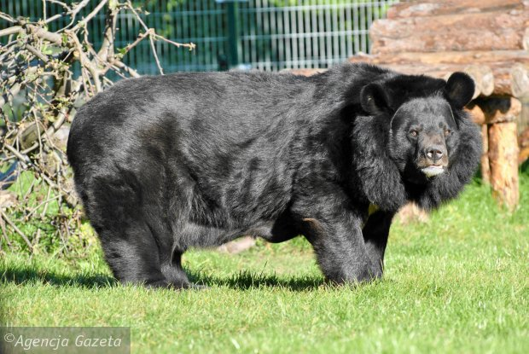
Zwierzęta zamieszkujące Azję
NIEDŹWIEDŹ HIMALAJSKI
Niedźwiedź himalajski zamieszkuje górskie i wilgotne lasy. Jest gatunkiem silnie zagrożonym wyginięciem w środowisku naturalnym w nieodległej przyszłości. Jest ruchliwy, porusza się dobrze po ziemi i z łatwością wspina na drzewa i skały. Przysmakiem niedźwiedzia himalajskiego są słodkie owoce. Zjada także owady, orzechy, liście, zielone pędy, korzonki, trawę, miód.
Czy wiesz, że…
Niektóre części ciała niedźwiedzia himalajskiego (mięso, kości, pęcherzyk żółciowy) są cenione w tradycyjnej medycynie azjatyckiej, co było częstą przyczyną zabijania tych zwierząt. Do dzisiaj łapy uchodzą za wielki przysmak kuchni chińskiej.

Slide 4
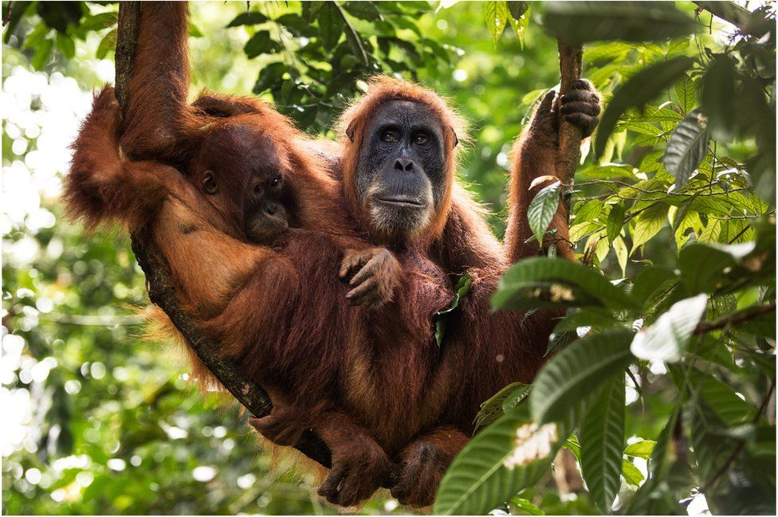
ORANGUTAN
Zasiedla mieszane lasy deszczowe na nizinach, namorzyny i lasy bagienne na wybrzeżu, lasy górskie na skałach wapiennych od poziomu morza do wysokości 2000 m n.p.m. Malajska nazwa "orangutan" oznacza dosłownie "leśny człowiek". Pomimo swoich dużych rozmiarów, jest małpą spokojną, flegmatyczną i milczącą. Żywi się głównie owocami, jego przysmak to owoc durianu, w poszukiwaniu którego podejmuje nieraz dalekie wędrówki. Długość życia w niewoli wynosi 35-45 lat.

Slide 5
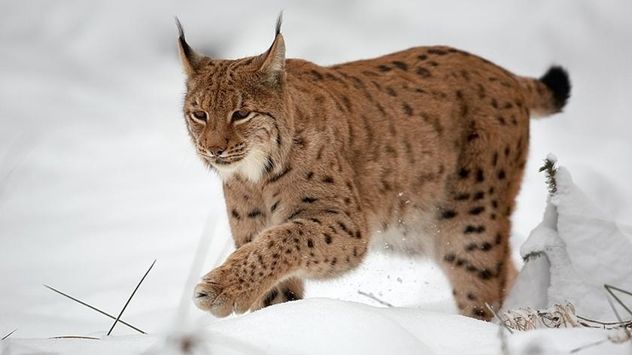
RYŚ EUROAZJATYCKI
Ryś euroazjatycki zamieszkuje duże, stare lasy nizinne i górskie. Unika sąsiedztwa człowieka. Porusza się szybko i cicho, dobrze wspina się po drzewach i świetnie skacze. Pokarmem rysia euroazjatyckiego są przede wszystkim gryzonie leśne, ptaki, sarny, jelenie, młode dziki, ale nie gardzi płazami, padliną, a czasami i owadami. Ryś euroazjatycki żyje 15 -20 lat. Jeśli chodzi o liczebność jego status określa się jako bliski zagrożenia.

Slide 6
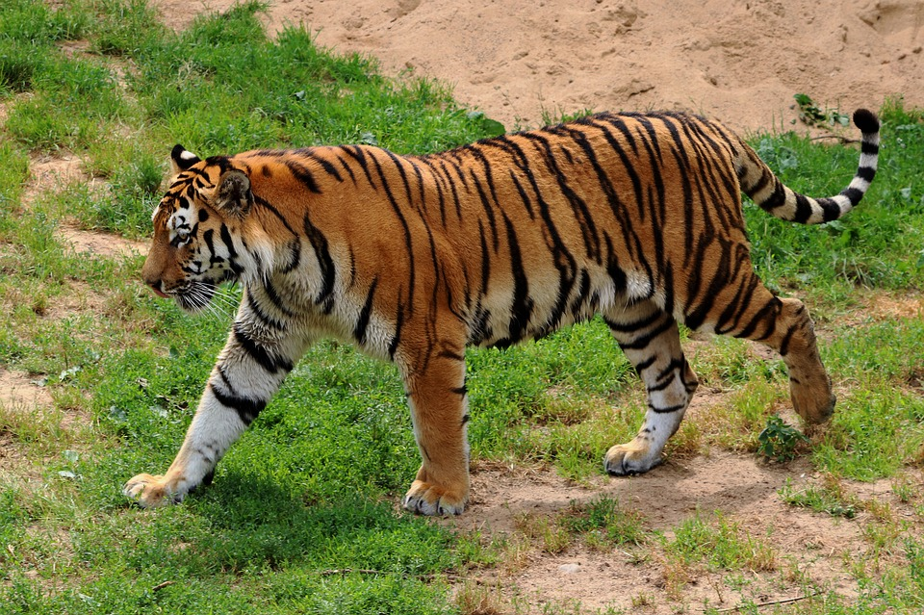
TYGRYS AZJATYCKI
Jeden z największych drapieżników lądowych. Zagrożony jest wyginięciem. Większość tygrysów żyje w lasach tropikalnych oraz na terenach porośniętych przez zarośla trawiaste, trzcinowe i bambusowe. Tygrys jest mięsożernym drapieżnikiem stojącym na najwyższym poziomie piramidy ekologicznej. Poluje na wszelkie zwierzęta niezależnie od wielkości.

Slide 7
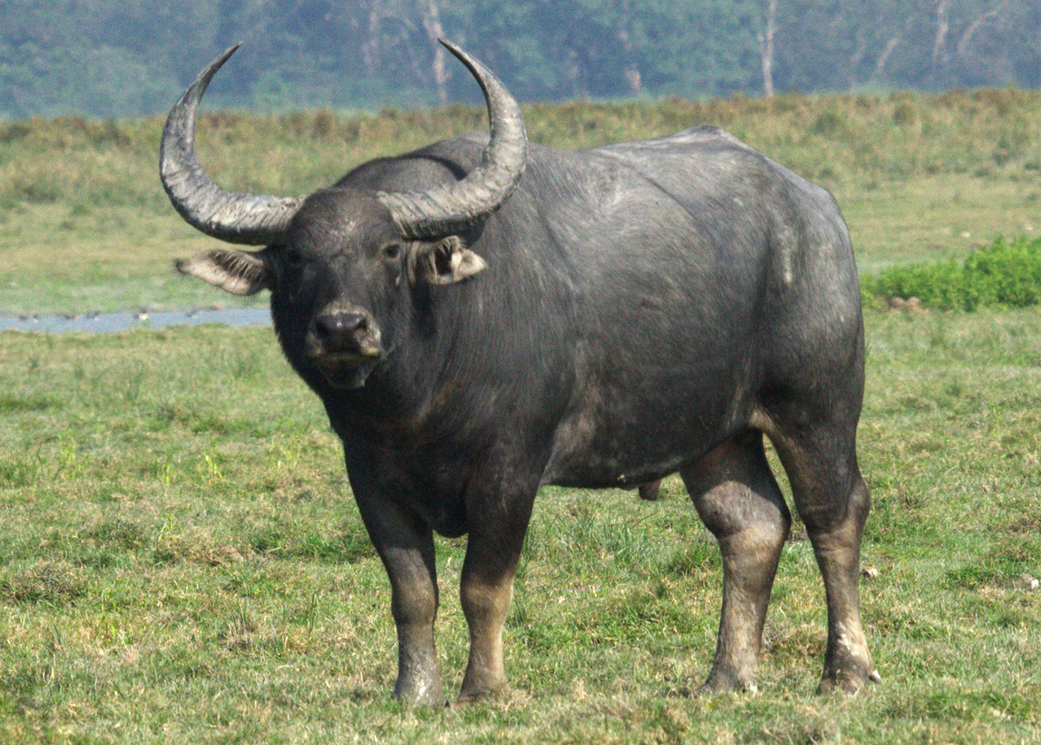
BAWÓŁ INDYJSKI
Gatunek zagrożony wyginięciem. Współcześnie występuje wyspowo w zaledwie kilku niewielkich populacjach rozsianych po południowo wschodniej Azji. Zjada roślinność bagienną, trawy i turzyce.

Slide 8
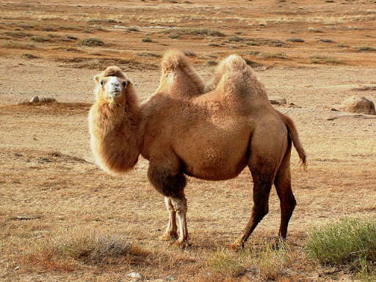
BAKTRIAN
Nazywany też jako wielbłąd dwugarbny. Baktrian w stanie dzikim jest krytycznie zagrożony wymarciem. Zamieszkuje suche stepy i tereny pustynne pustyni Gobi w Mongolii i Chinach. Pożywienie baktriana stanowią głównie trawy i zioła. Zjada on także suche pędy oraz kolczaste krzewinki i krzewy, a nawet słonorośla. Baktrian dożywa wieku 40 lat.
Czy wiesz, że…
Zwierzęta hodowlane są używane zwłaszcza do transportowania wody i innych towarów, dostarczają także wełny, skór, mleka i mięsa.

Slide 9
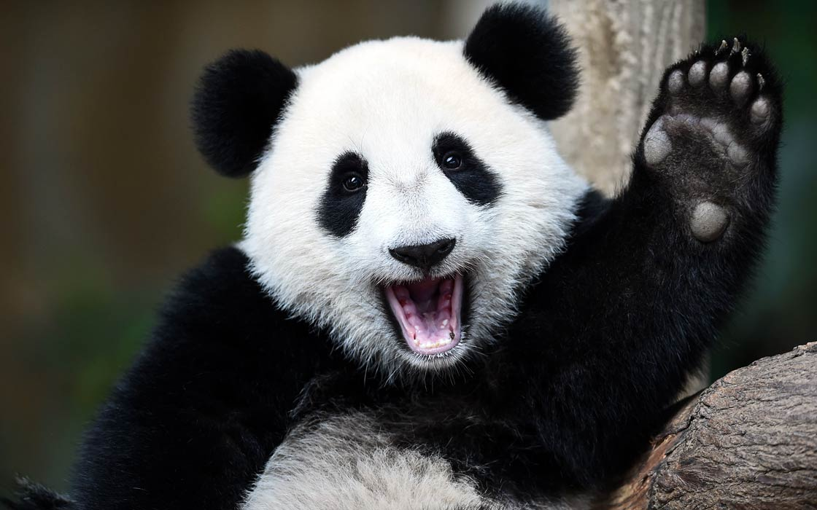
PANDA WIELKA
Nazywany też jako niedźwiedź bambusowy. Jest to gatunek zagrożony wyginięciem, objęty ścisłą ochroną. Panda wielka zamieszkuje zimne, wilgotne wysokogórskie lasy bambusowe. Główne pożywienie tego gatunku stanowi bambus -przede wszystkim młode pędy i kłącza.
Czy wiesz, że…
Na czarnym rynku w Japonii panda wielka jest warta 180 000 dolarów, jednak kłusownikom schwytanym na handlu tym zwierzęciem grozi kara śmierci.
Podobizna pandy wielkiej została wybrana na symbol Światowego Funduszu Ochrony Dzikich Zwierząt (WWF).

Slide 10
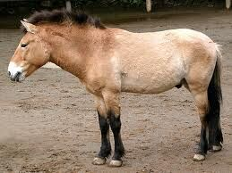
KOŃ PRZEWALSKIEGO
Koń Przewalskiego jest jedynym gatunkiem dzikiego konia jaki przetrwał do naszych czasów. Koń Przewalskiego to zwierzę bardzo płochliwe, które zaniepokojone w jakikolwiek sposób rzucają się do gwałtownej ucieczki, a w galopie osiągają prędkość 60 km na godzinę. Żywi się głównie trawami i jest w stanie przeżyć nawet na bardzo ubogiej roślinności o niskiej wartości odżywczej. Koń Przewalskiego żyje do 25 lat.
Czy wiesz, że…
Kiedy Mikołaj Przewalski odkrył w Dżungarii tego dzikiego konia był przekonany, że ma do czynienia z gatunkiem osła.

Slide 11
DZIĘKUJĘ ☺

